Slide 1
Paneeliin osallistujat
erityisasiantuntija Kurt Torsell, Suomen Kuntaliitto opetus- ja kasvatusjohtaja Lassi Kilponen, Lahden kaupunki erityisasiantuntija Esko Korhonen, Suomen Kuntaliitto/FCG tekninen johtaja Heikki Salonsaari, Hollolan kunta suunnittelupäällikkö Mervi Alaluusua, FCG johtava konsultti Raila Oksanen, FCG
PJ Tilaajajohtaja Markku Rimpelä

Slide 2
MOTIVOITUNUT OPPILAS JA OPPIMINEN

Slide 3
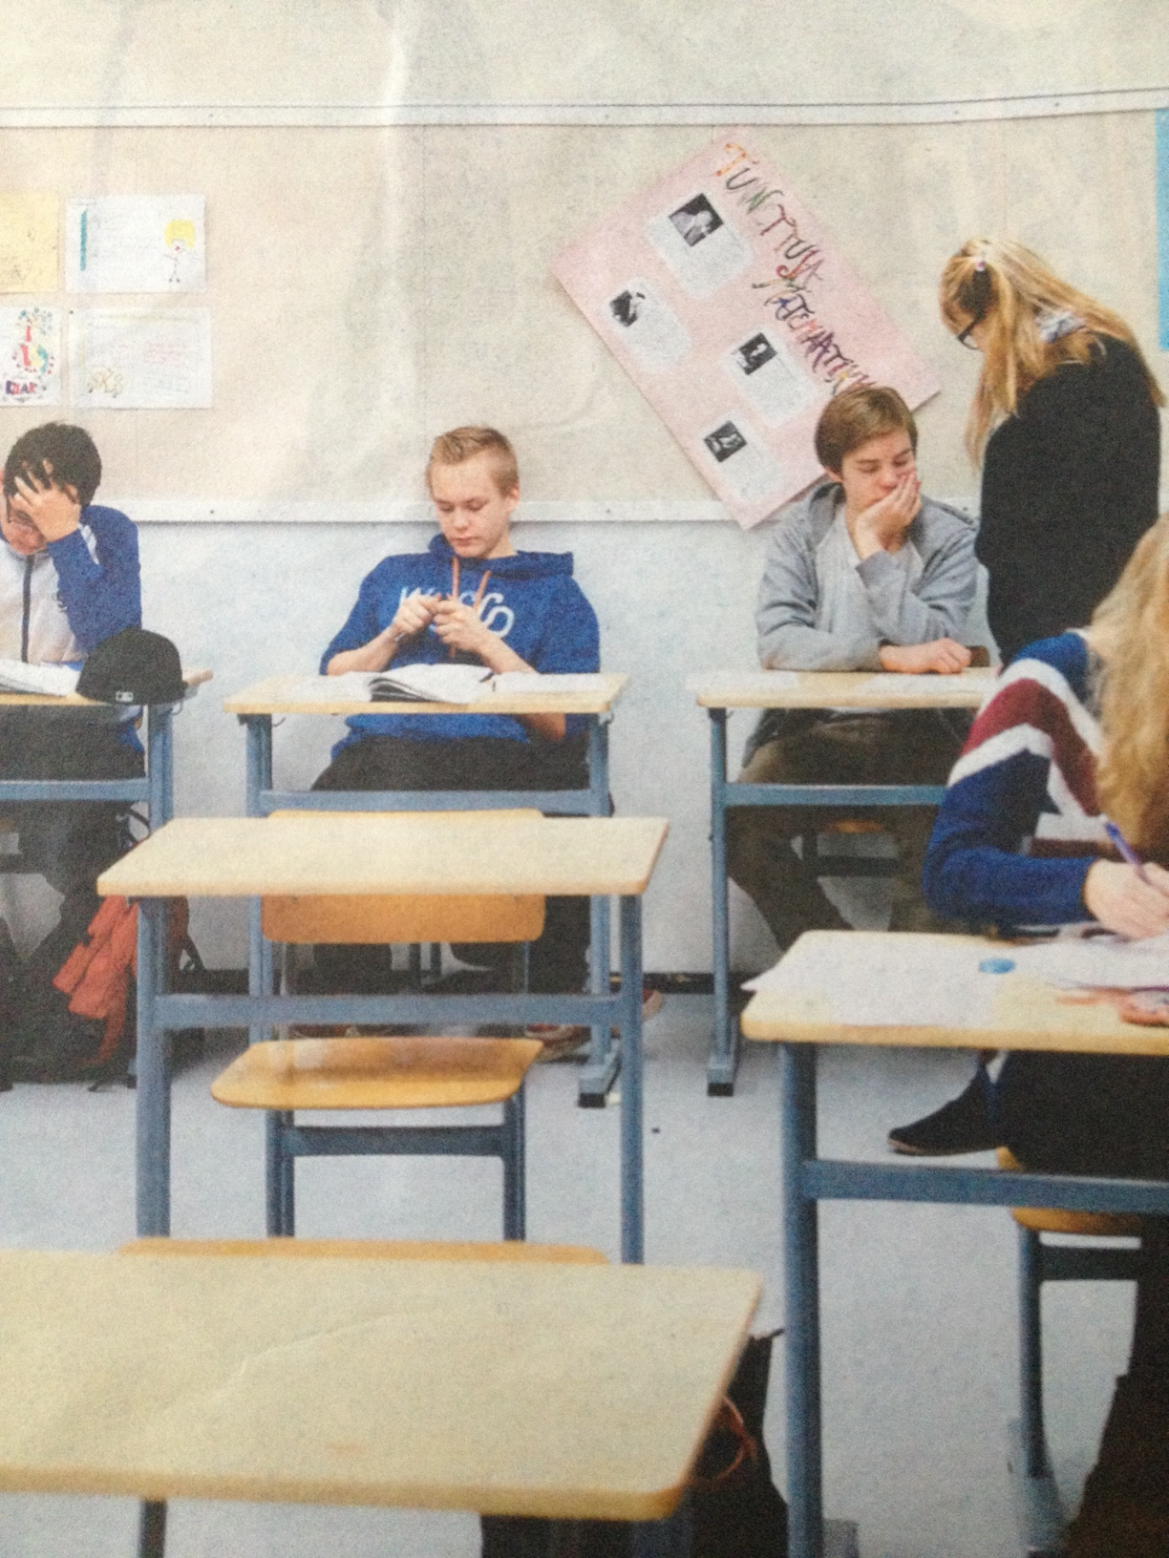
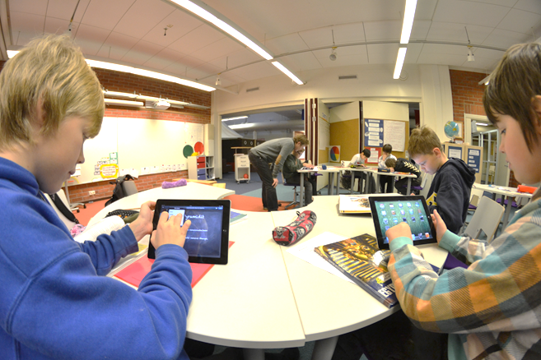

Slide 4
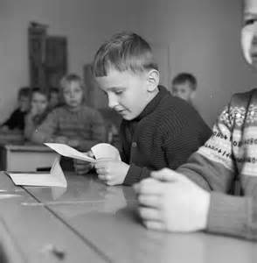
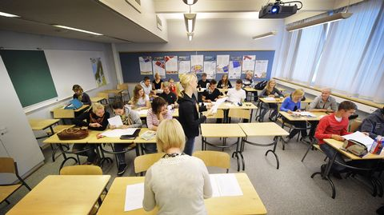
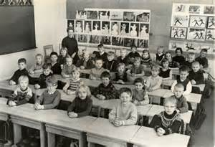
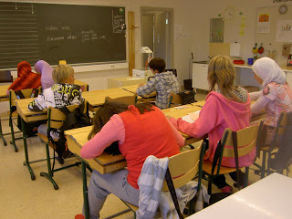
KOULUN MUUTOS
Oppivatko nykyaikaiset lapsemme aikoinaan meidän isovanhemmillemme suunnitelluissa oppimisympäristöissä?
VOIDAANKO TULEVAISUUS RAKENTAA VANHOILLA TYÖKALUILLA?
1920
1950
1990
2010

Slide 5
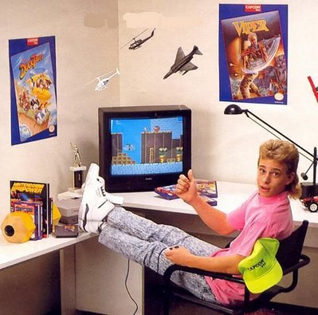
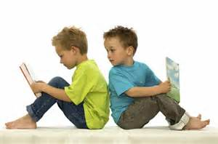
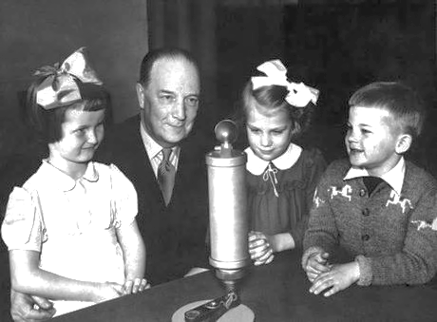
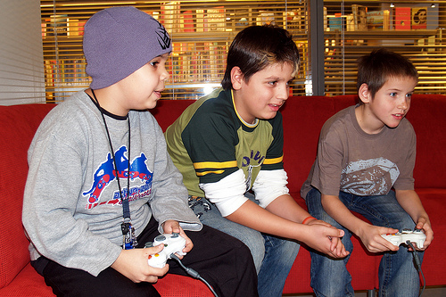
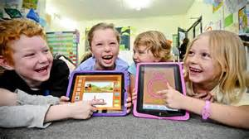
LASTEN JA PERHEIDEN MAAILMAN MUUTOS

Slide 6
Millainen oppimisympäristö on motivoiva?

Slide 7
OPETUSSUUNNITELMIEN SOVELTAMINEN KOULUISSA

Slide 9
OPETTUSSUUNNITELMA JA RAKENTAMINEN
ARJEN TAIDOT
KIELEN TAIDOT
TUTKIVAN OPPIMISEN TAIDOT
JUURET JA SIIVET TAIDOT

Slide 10
Opetus
Miten paikallisiin opetussuunnitelmiin saadaan mukaan oppimisympäristöjen kehittämistavoitteet?
Tekninen
Mahdollistavatko nykyiset koulurakennukset teknisiltä ominaisuuksiltaan teknologian integroimisen oppimisympäristöihin?

Slide 11
OPPIMISYMPÄRISTÖÖN INTEGROITU TEKNOLOGIA

Slide 12
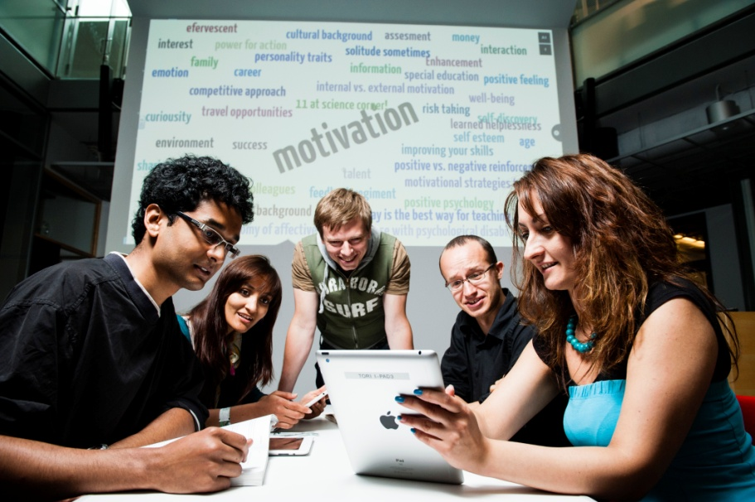
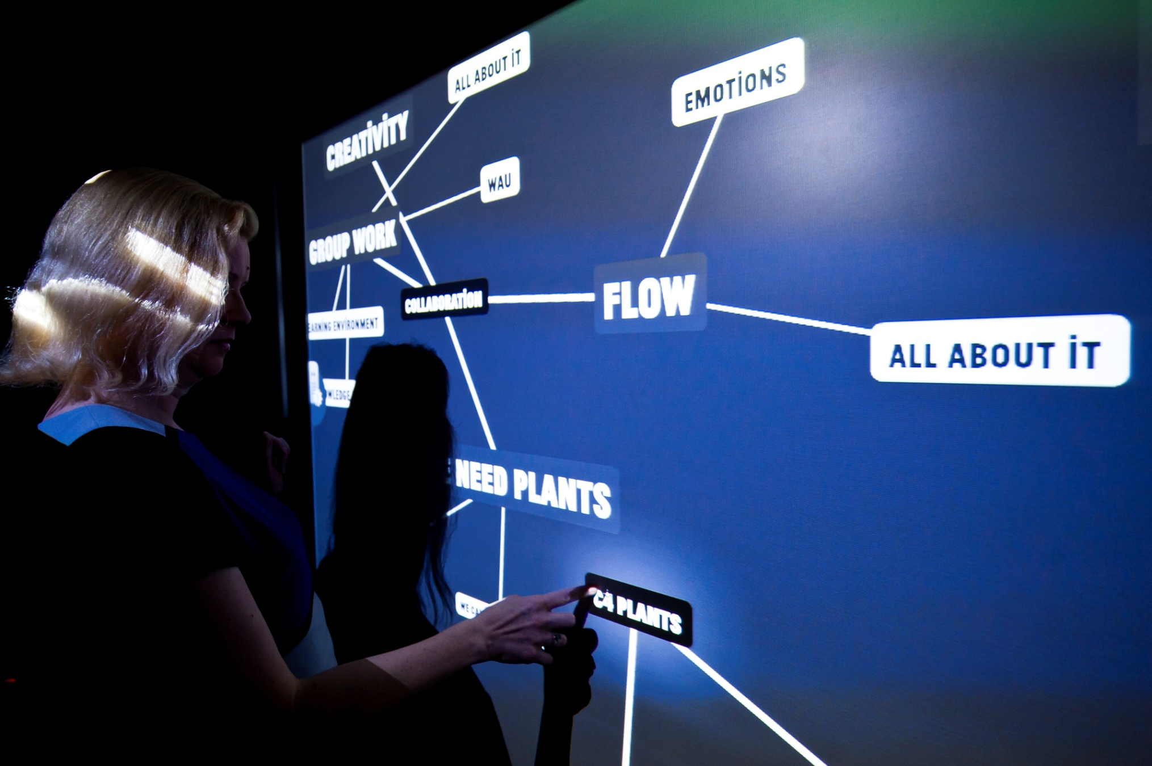
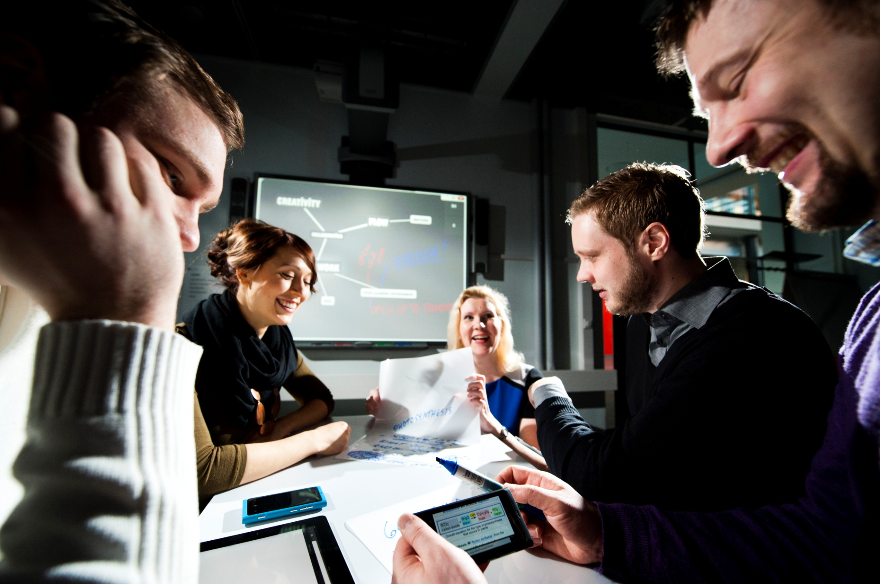
Kuvat: Veikko Somerpuro

Slide 13
Tekninen
Onko piuhojen vetäminen todellisuudessa nykyään niin kallista kuin kuvitellaan vai onko esteenä sittenkin asenteet?
Kaikki
Millaista teknologian tulisi olla hyvässä oppimisympäristössä?

Slide 14
MUUNTUVA KOULURAKENNUS

Slide 16
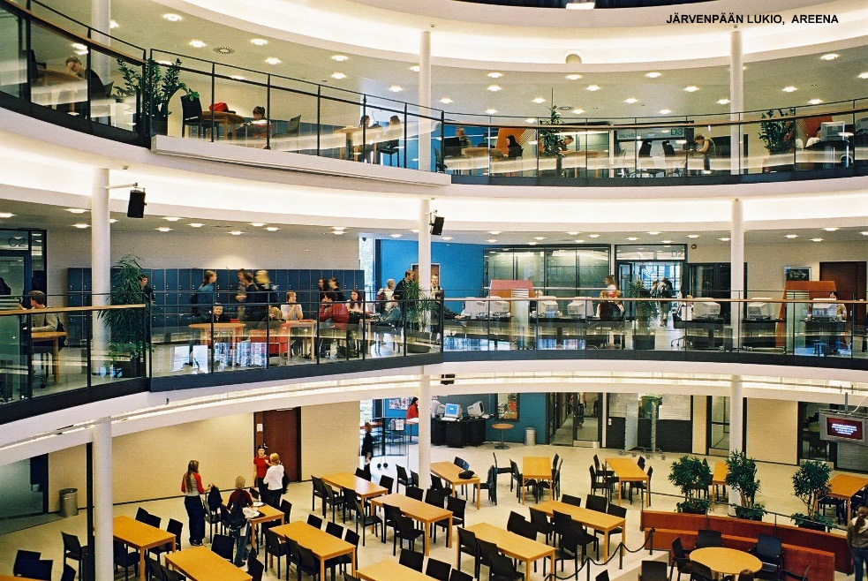
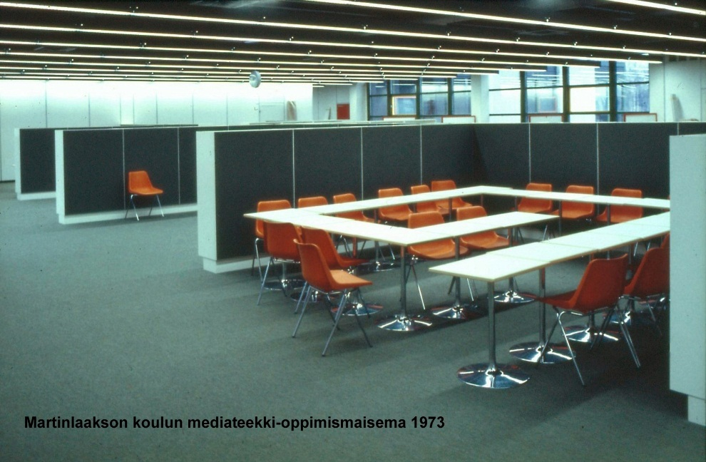
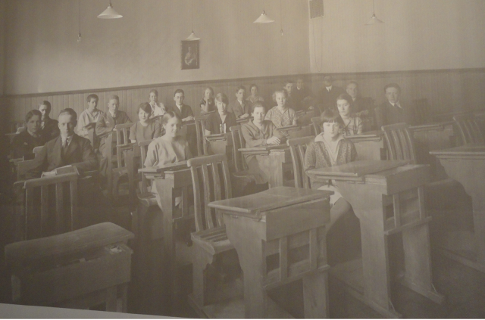
Suomalaisen koulurakentamisen yleiseen kehitykseen normiohjattuna koulurakennuksena löytyy merkittäviä virstanpylväitä aina 1620 luvun porrastuksesta triviaalikouluihin, pedagogioihin ja lukioihin päättyen 2010 luvun innovaatiohankkeisiin.

Slide 17
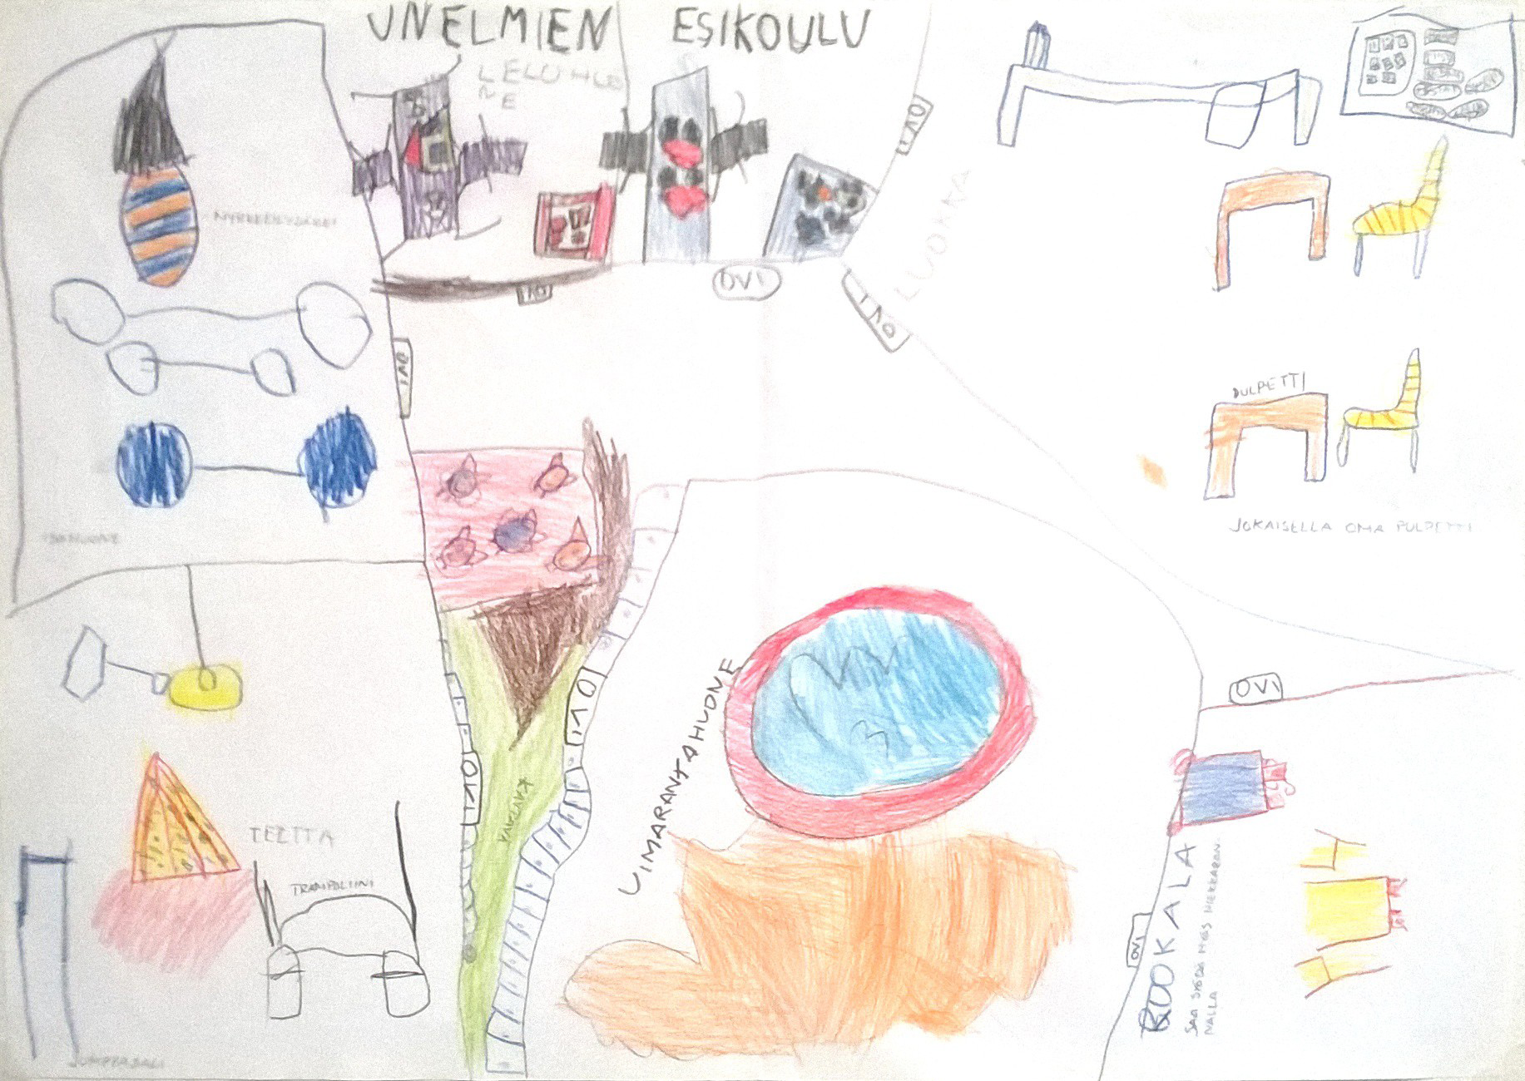

Slide 18
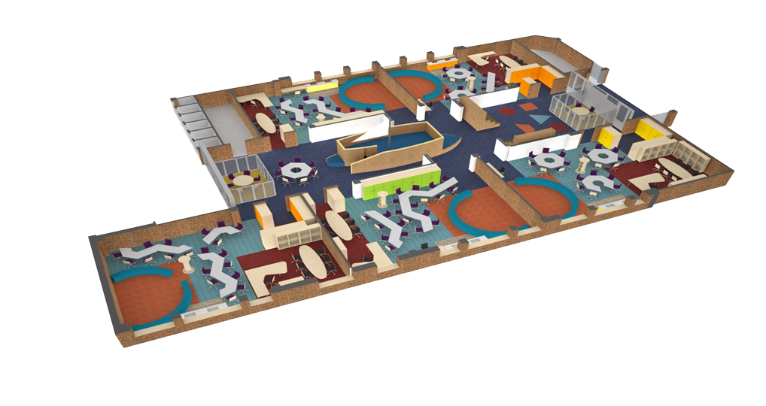
TAIPUISA OPPIMISYMPÄRISTÖ
(esimerkki UBIKO Oulu)
Epävirallinen ‘solu’ kalustus
Oppilaiden pöydät voidaan asetella vastaamaan opittavan oppiaineen vaatimuksia.
Opettajalla on seisova pöytä oppimisympäristön keskellä.
Kaapeissa on magneettinen laminaattipinnoite, joka antaa lisätilaa muistiinpanoille.
Erikoisvalaistus mahdollistaa oppimisympäristön tunnelman muutokset.
Opettaja ja oppilaat aloittavat oppitunnin muodostamalla puoliympyrän.
Siirrettävät ovet erottavat oppimistilat tarvittaessa muusta koulutilasta.

Slide 19
Miltä tulevaisuuden koulu näyttää?
Millaisia asioita toivoisit Nova Schola Finlandia hankkeessa käsiteltävän?

Slide 20
LOPUKSI

Slide 21
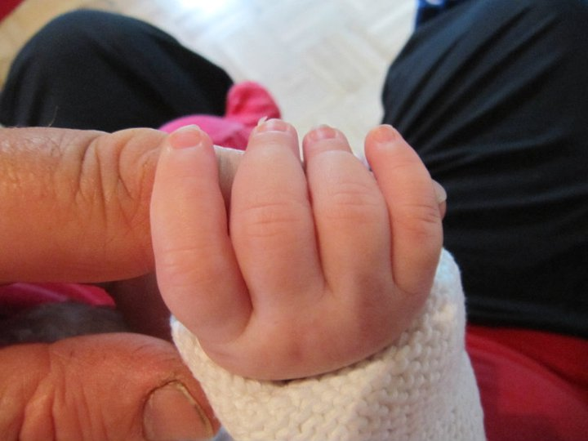
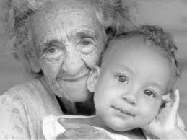
KAKSI ELÄMÄNKAARISTA NÄKÖKULMAA
Lapsen kasvun ja kehittymisen näkökulma
Palvelujen järjestäminen, palvelurakenne ja tilaratkaisut tehdään lapsen ja nuoren kehityksen näkökulmasta
Moni-ikäisyyden näkökulma
Palvelurakenne ja tilaratkaisut tehdään Moni-ikäiselle toiminnalle sopiviksi
NÄMÄ VOIDAAN YHDISTÄÄ

Slide 22

Kysymyksessä on siis perinteiden ja toimintakulttuurin ymmärtäminen muutoksessa!

Slide 23

Elämänkulkua ei ratkaise niinkään se,
mitä elämä tuo eteen, kuin se asenne,
joka viedään elämään; ei niinkään se,
mitä tapahtuu, kuin se tapa,
jolla mieli näkee tapahtuneen.

